Slide 1



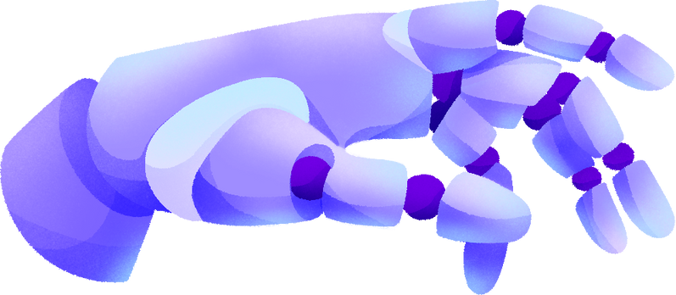
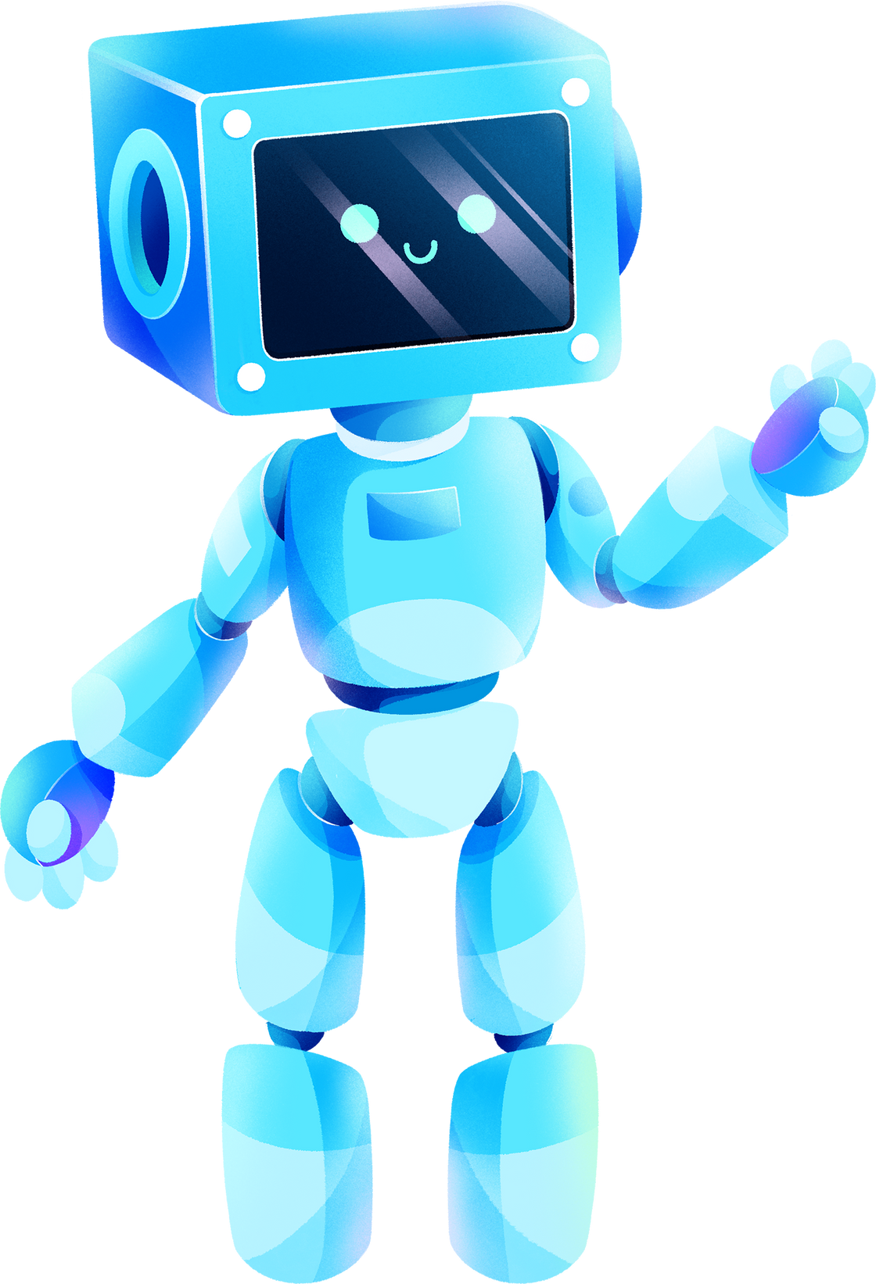
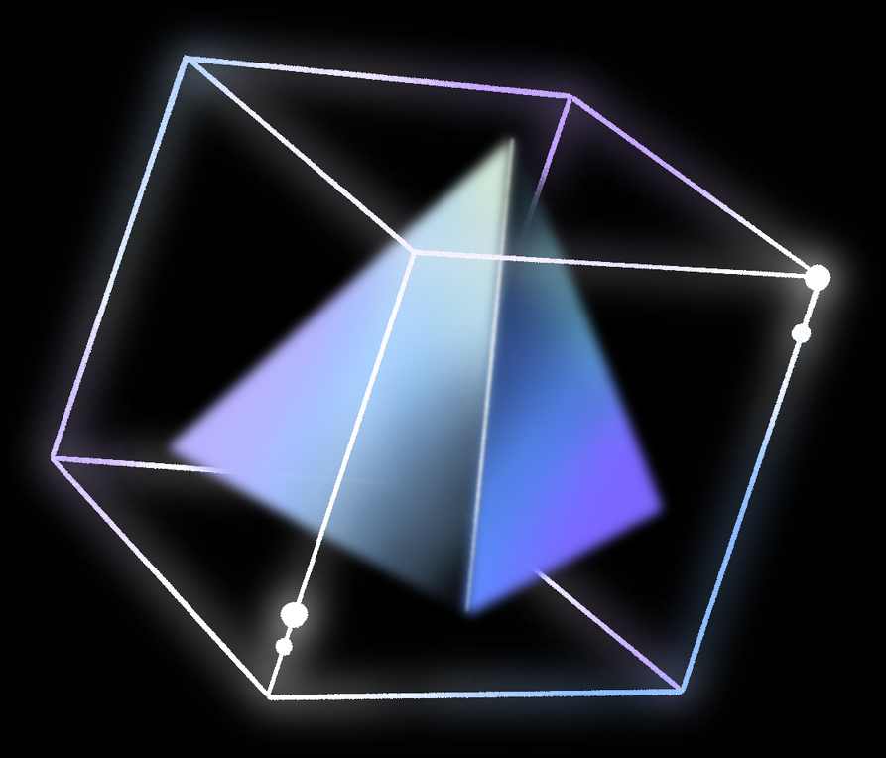
CHAT BOT, VIRTUAL ASSISTANT
PROJECT
Phạm Thành Hưng - 2053078
Phạm Ngô Gia Thuận - 2053470
Phùng Lê Khánh Trình - 2053535

Slide 2
NỘI DUNG
Giới thiệu
Công nghệ đằng sau Chat Bot
Các loại Chat Bot và Ứng dụng
Thách thức và Hạn chế
Tương lai của Chat Bot
Demo
3
4
5
6
7
8

Slide 3
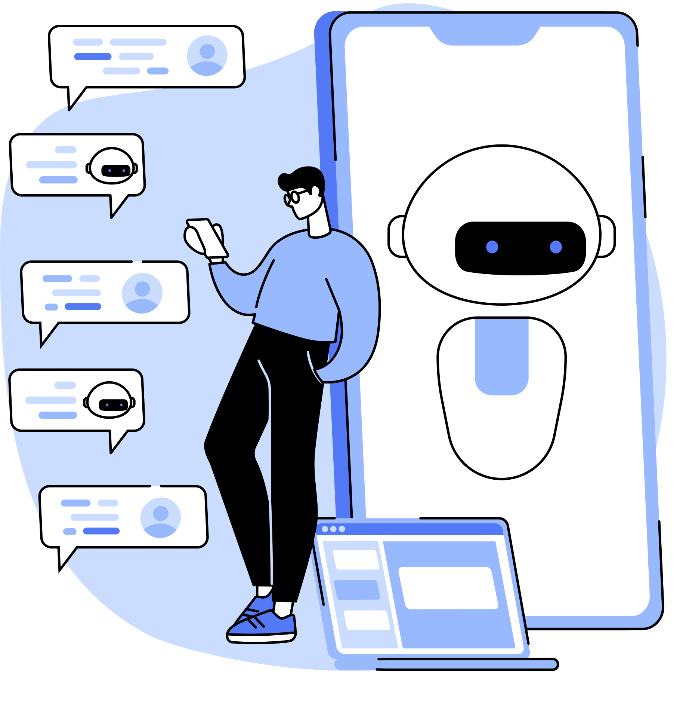
GIỚI THIỆU
Chat Bot
Chat bot là chương trình mô phỏng cuộc trò chuyện tự nhiên, thường dùng trong dịch vụ khách hàng và hỗ trợ thông tin.
Virtual Assistant
Trợ lý ảo là hệ thống AI thực hiện nhiệm vụ dựa trên lệnh bằng giọng nói hoặc văn bản, vượt qua trò chuyện để hỗ trợ đa dạng công việc hàng ngày.

Slide 4
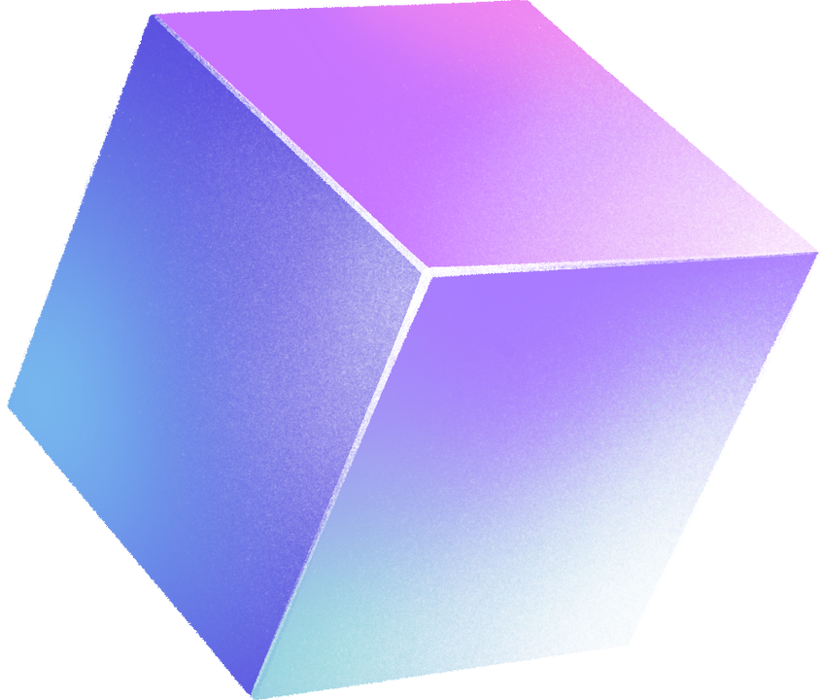
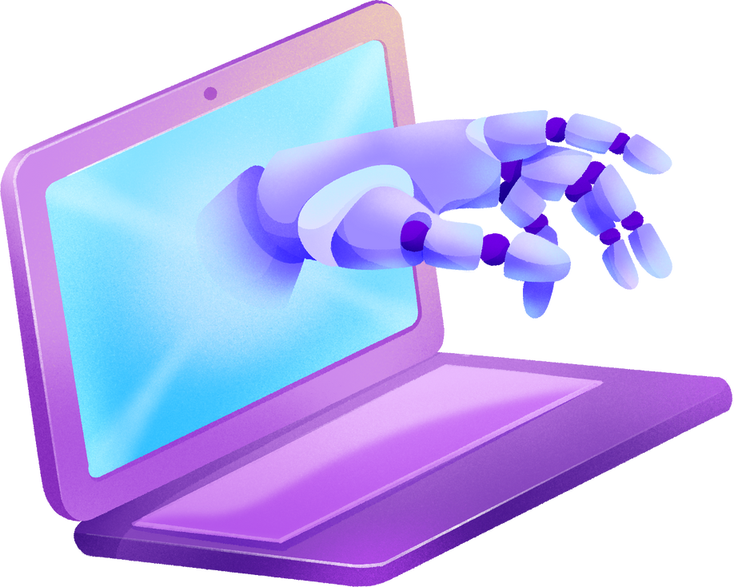
CÔNG NGHỆ ĐẰNG SAU CHAT BOT
AI và Machine Learning
Chat bot học từ dữ liệu để cải thiện khả năng phản hồi.
Sử dụng mô hình dự đoán để hiểu nhu cầu và trả lời chính xác.
NLP (Xử lý Ngôn Ngữ Tự Nhiên)
Cho phép chat bot hiểu và phản hồi bằng ngôn ngữ tự nhiên.
Phân tích cú pháp và ngữ nghĩa để xử lý yêu cầu.
Công Nghệ và Framework Phổ Biến
TensorFlow & PyTorch: Xây dựng mô hình học sâu.
Rasa & Dialogflow: Tạo chat bot thông minh với giao diện trò chuyện tự nhiên.

Slide 5

CÁC LOẠI CHAT BOT
01
02
03
04
Dịch vụ
khách hàng
Mua sắm
Giáo dục
Y tế
Tự động hóa trả lời khách hàng, giải quyết vấn đề.
Tư vấn sản phẩm, hỗ trợ đặt hàng.
Hỗ trợ học tập, trả lời thắc mắc học thuật.
Tư vấn sức khỏe, hỗ trợ đặt lịch khám bệnh.

Slide 6


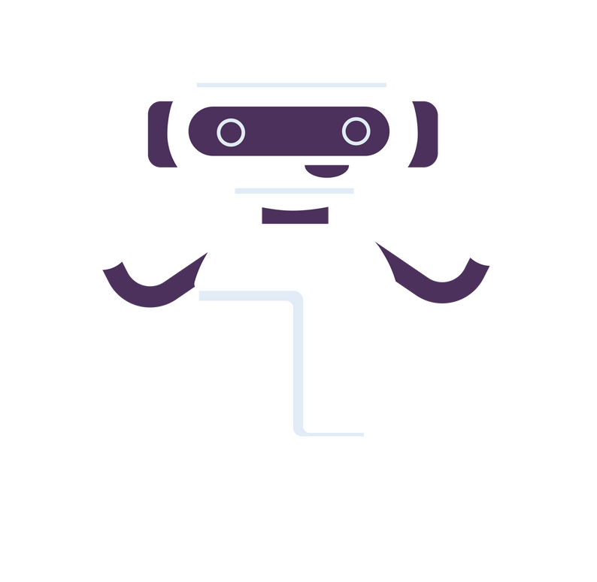
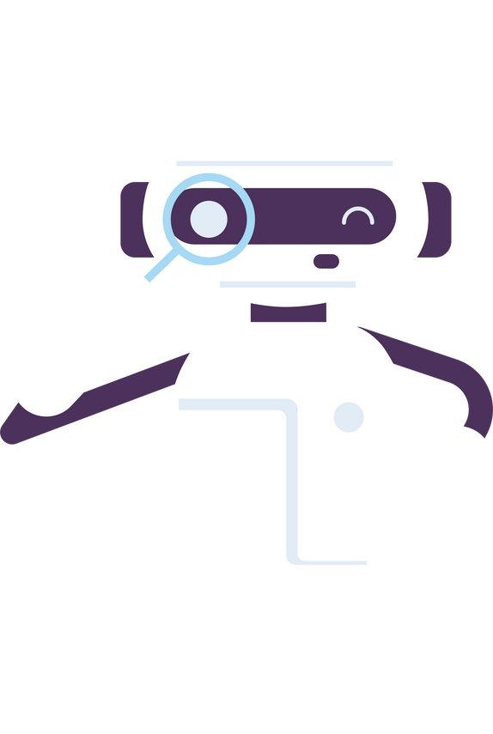
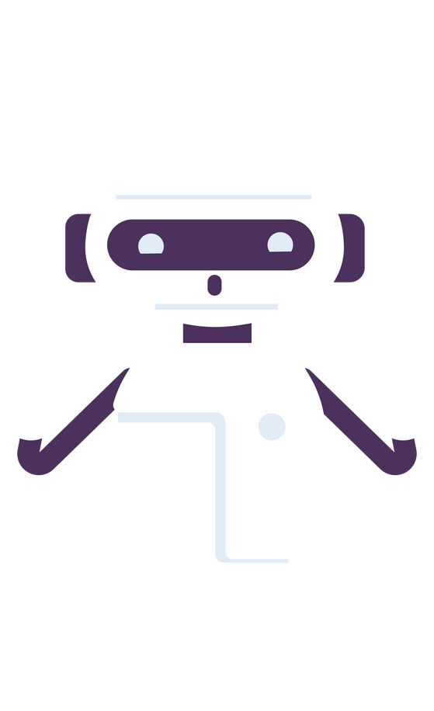

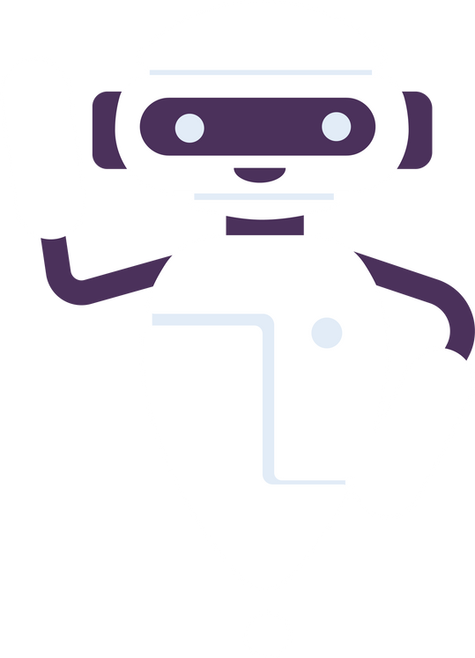



THÁCH THỨC VÀ HẠN CHẾ
Bảo Mật Thông Tin:
Bảo vệ dữ liệu cá nhân người dùng.
THÁCH THỨC
Xử lý Phức Tạp:
Khả năng giải quyết vấn đề phức tạp và đa nghĩa.
Trải Nghiệm Người Dùng:
Nâng cao sự tự nhiên và thân thiện trong giao tiếp.
HẠN CHẾ

Slide 7
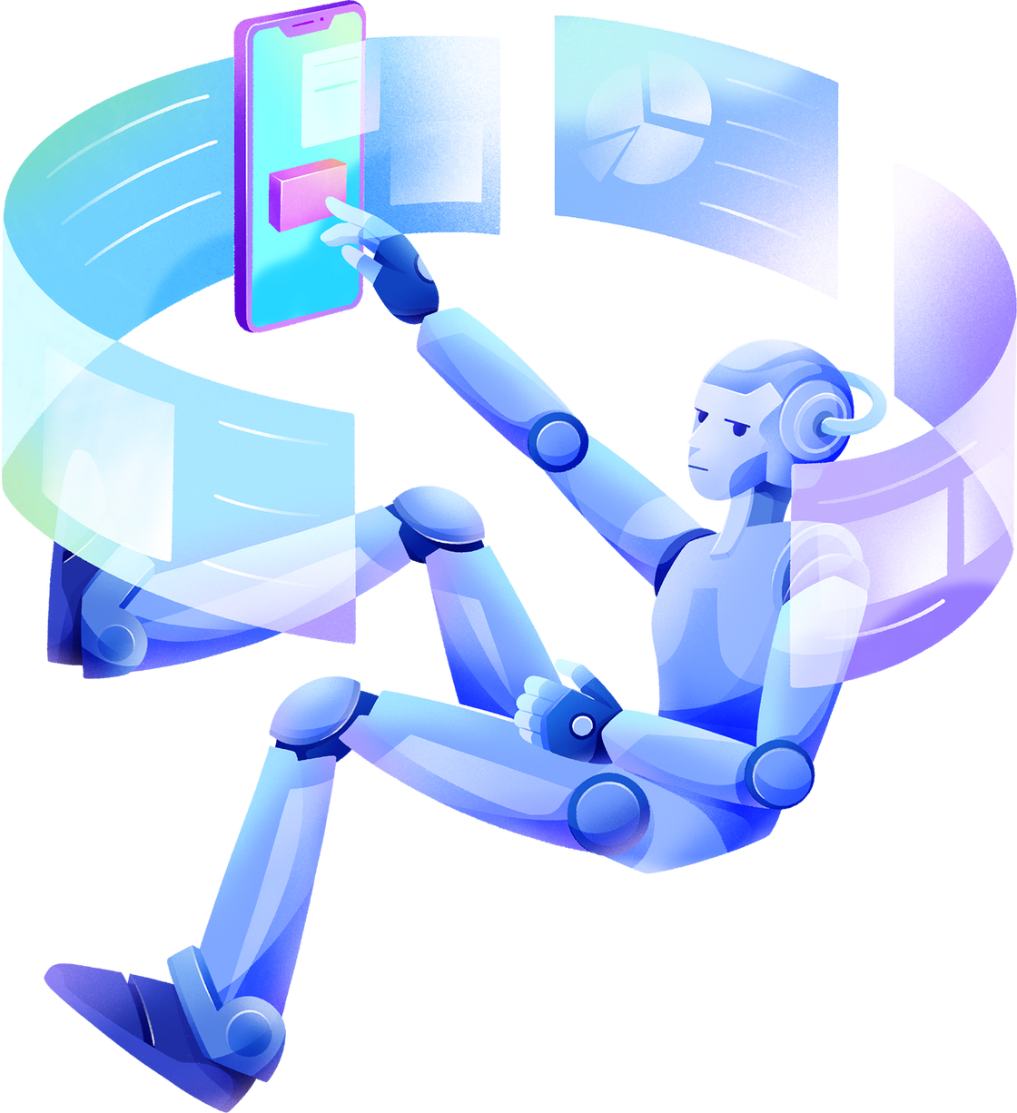

TƯƠNG LAI CHAT BOT

Slide 8
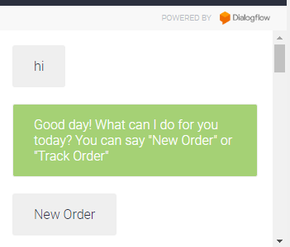
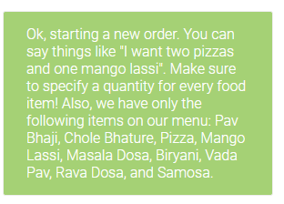
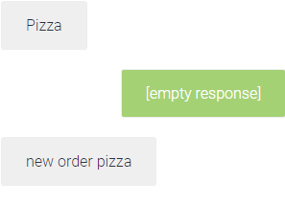
DEMO

Slide 9
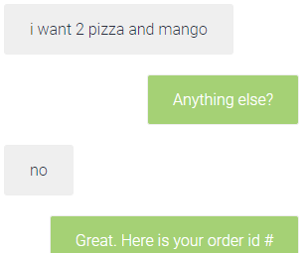
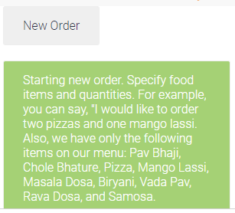
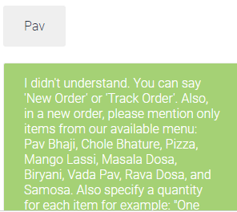
DEMO

Slide 10
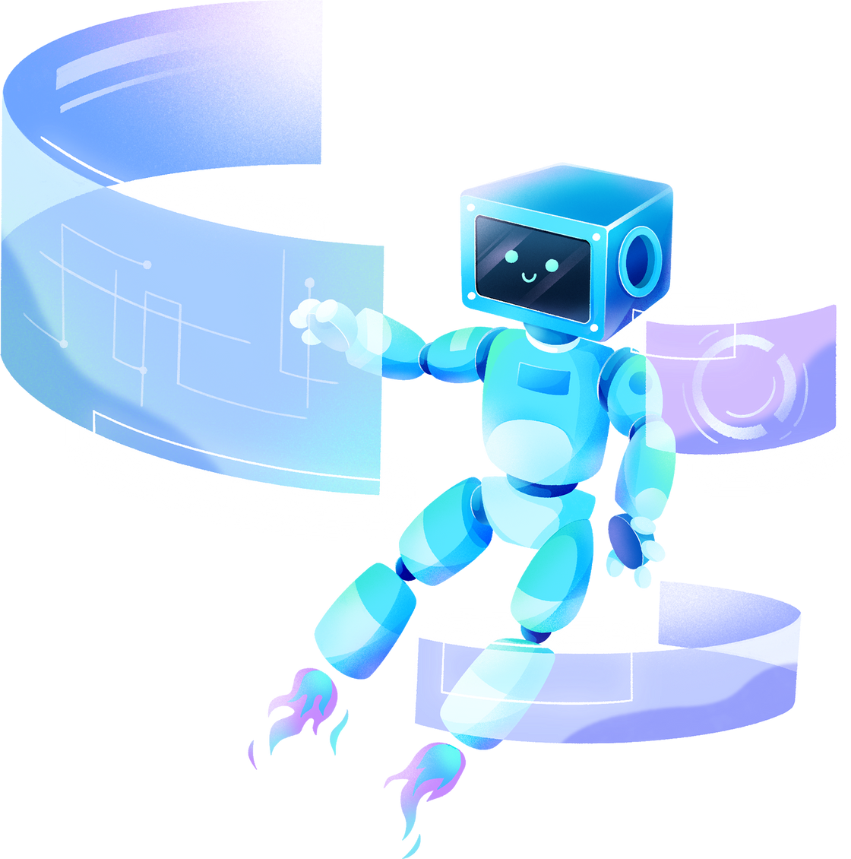
THANK YOU!

